Slide 1
部编人教版九年级历史下册
第六单元
第22课 不断发展的现代社会
（共23张PPT）

Slide 2
【学习目标】
电子计算机网络的普及改变了生产生活方式
19世纪中叶以来妇女地位不断提高
生态恶化人口增长过多

Slide 3
一、计算机网络与现代社会生活
1、计算机是何时发明的？
第二次世界大战后
2、互联网是何时普及的？
20世纪90年代
3、互联网的普及标志着人类社会进入什么时代？
信息时代

Slide 4
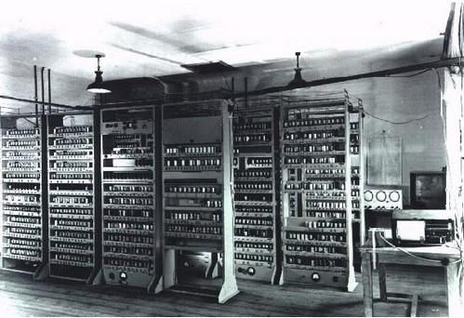
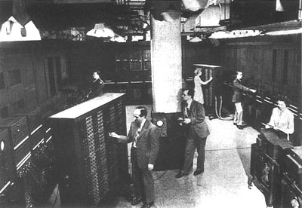
世界上第一台通用计算机于1946年在美国宾夕法尼亚大学诞生。占地170平方米，重达30吨，造价48万美元耗电功率约150千瓦，每秒钟可进行5000次运算。被美国国防部用来进行弹道计算。

Slide 5
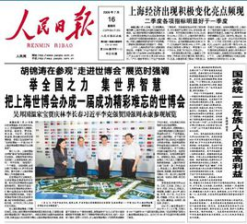
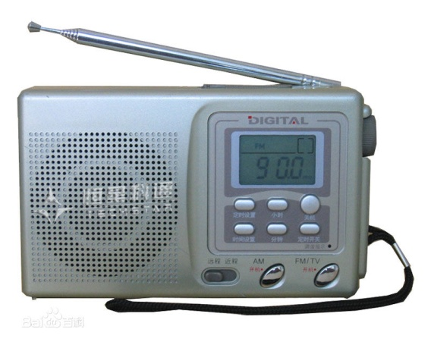


第二媒体：以电波为媒介的广播
第一媒体：以纸质为媒介的报纸
第三媒体：以图像为媒介的电视
“第四媒体”：以数字化的方式存储、处理和传播的互联网

Slide 6
4、互联网对现代社会生活产生了什么影响？
计算机网络将世界各地联结成一个整体，创造了人类新的生活模式和文化观念。
网络不仅极大地拓展了人类的生活空间，还对人类经济活动产生了直接影响，推进了全球经济的一体化。
随着互联网的发展，网络安全问题日益凸显，引起社会的广泛关注。

Slide 7



Slide 8
二、妇女地位的提高
1、妇女地位的提高经历的过程？
19世纪末20世纪初，西方资本主义国家的妇女开始获得选举权。20世纪六七十年代，随着妇女解放运动的发展，欧美发达国家妇女的独立意识增强。她们成立团体，举行各种抗议和示威活动，反对性别歧视，争取平等权利。不少国家制定了专门法规，以保障妇女的权利，妇女的地位有了明显的提高。
今天，全世界绝大多数的国家和地区的妇女都有了选举权。

Slide 9
2、男女平等问题
受历史、文化传统等诸多因素的影响，妇女在许多方面还没有取得与男性完全平等的权利。1979年，联合国大会通过了《消除对妇女一切形式歧视公约》。实现妇女和男性的完全平等，还需要人类社会不断努力。

Slide 10
“三八”妇女节的由来
1903年3月8日，美国芝加哥市的女工为了反对压迫、剥削、和歧视，争取自由平等，举行了大罢工和示威游行。这一斗争得到了美国广大劳动妇女的 支持和热烈响应。
1910年，一些国家的先进妇女在丹麦首都哥本哈根举行第二次国际社会主义者妇女代表大会。大会根据蔡特金 的建议，为了加强世界劳动妇女的团结和支持妇女争取自由平等的斗争，规定每年的3月8日为国际妇女节。
联合国从1975年国际妇女开始庆祝国际妇女节，从 此"三八"节就成为全世界劳动妇女为争取和平、争取妇女儿童的权利、争取妇女解放而斗争的伟大节日。

Slide 11
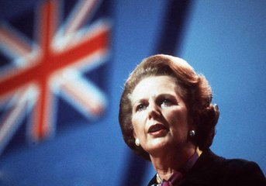

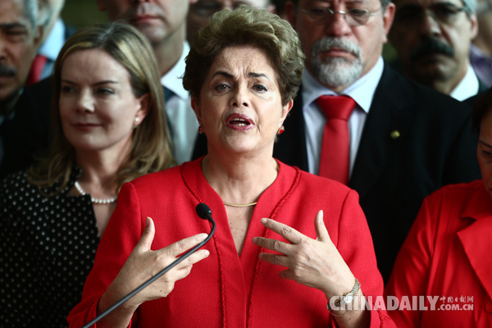
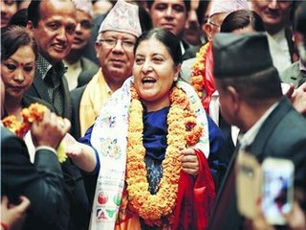
活跃在政坛的女性
英国铁娘子撒切尔夫
丹麦女首相托宁·施密特
巴西女总统罗塞夫
尼泊尔首位女总统班达里

Slide 12
三、生态问题
工业化的推进
1、地球生态环境恶化的原因是什么？
2、地球生态环境恶化的表现是什么？
（1）人类使用煤炭、石油等矿物燃料，排放了大量的二 氧化碳，产生了温室效应，导致全球气候变暖、冰川融化、海平面上升。
（2）大气中的臭氧层可以吸收太阳紫外线，保护地球生命，但化学污染破坏了臭氧层，直接威胁到人类的生存。

Slide 13
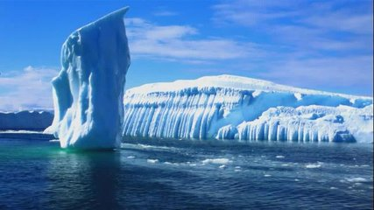
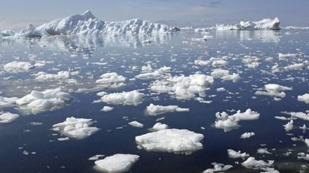
全球气候变暖、冰川融化
根据海温和山地冰川的观测分析，估计由于近百年海温变暖造成海平面上升量约为2～6厘米。其中格陵兰冰盖融化已经使全球海平面上升了约2.5厘米。全球冰川体积平衡的变化，对地球液态水量变化起着决定性作用。如果南极及其他地区冰盖全部融化，地球上绝大部分人类将失去立足之地。

Slide 14
2、地球生态环境恶化的表现是什么？
（3）污染和浪费也使有限的淡水资源面临短缺危机。在干旱和半干旱地区，土地荒漠化越来越严重。
（4）对森林资源的乱砍滥伐，导致热带雨林大片消失，直接影响到全球的生态平衡。
这些环境危机不仅仅是生态问题，也是现代社会面临的重大经济和社会问题。

Slide 15
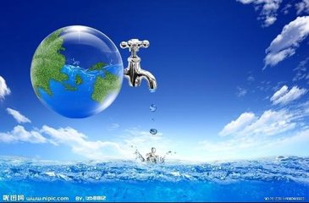
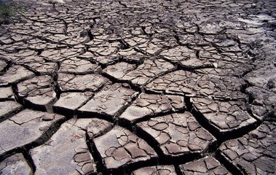
淡水资源短缺、土地荒漠化严重
联合国防治荒漠化公约秘书处发表公报指出:当前世界荒漠化现象仍在加剧。全球现有12亿多人受到荒漠化的直接威胁，其中有1.35亿人在短期内有失去土地的危险。荒漠化已经不再是一个单纯的生态环境问题，而且演变为经济问题和社会问题，它给人类带来贫困和社会不稳定。

Slide 16
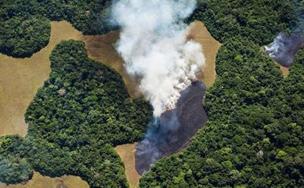
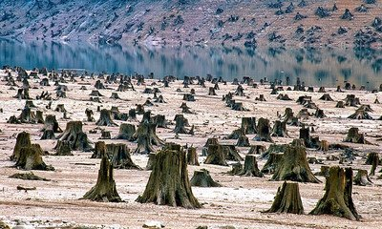
热带雨林消失
时至今日，全球仅有森林不足3亿公顷。森林正以平均每年4000平方公里的速度消失。世界热带雨林的面积也在剧减，1999年仍以每分钟20公顷的速度消失。照此速度，2030年世界将无热带雨林。

Slide 17
四、人口问题
1、人口增长过快，是人类社会面临的另一个严重问题。
1950年以来世界人口增长情况怎样？
1950年，世界人口为25亿。
1987年7月11日，地球人口突破50亿。
2011年，全球人口达到70亿。
联合国把每年的7月11日定为世界人口日，以提高人们对人口问题的重视。

Slide 18
2、人口增长过快带来哪些问题？
人口过快增长带来了巨大的环境压力，世界粮食问题日益尖锐。在教育、就业、住房、社会保障等方面，也构成了新的挑战。
由于发展程度不同，不同国家人口的生存质量存在着巨大的差距。在不少发展中国家，人们的卫生和健康状况难以迅速改善。同时，耕地和水资源的缺乏，加上自然灾害的影响，经常导致普遍的饥饿。生态与人口存在的种种问题，需要全世界共同努力。

Slide 19
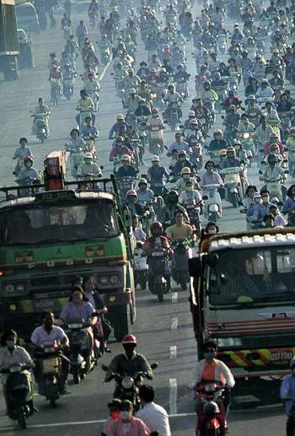
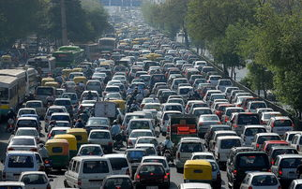
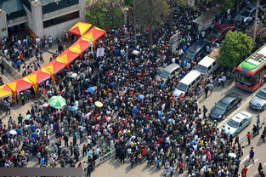
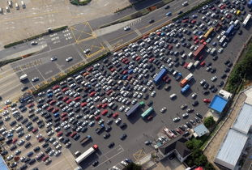
交通拥堵

Slide 20
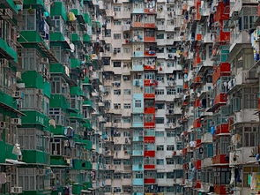
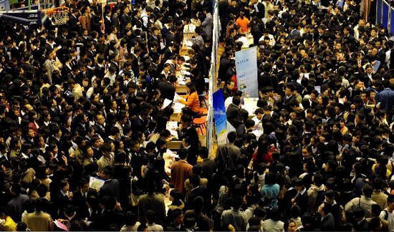
住房拥挤
就业困难

Slide 21
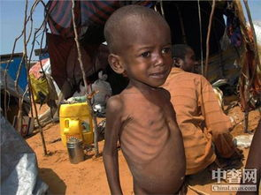

饥饿贫穷

Slide 22
探究题：
面对日益严重的生态与人口问题，你有什么好的建议吗？
①加强国际合作，共同努力，认真应对；
②保护生态环境，合理利用资源，推行可持续发展战略；
③实行计划生育，控制人口数量、提高人口素质；

Slide 23
要点回顾
计算机网络与现代社会生活
不断发展的现代社会
影响：人类进入“信息时代”拓展人类的生活空间
推动了全球经济一体化
妇女地位的提高
表现：世界绝大多数国家和地区妇女有了选举权；
女性就业率持续增长
生态与人口问题
1.生态问题：环境恶化、淡水资源短缺、土地荒漠化等
2.人口问题：环境压力、粮食问题、教育就业住房社会保障等

